Slide 1
Elemantal Clash : Legend
Développé par :
Yohan ORANGE
Etienne Lacasse
Pierre-Luc Bégin
Marc-Olivier Lavoie

Slide 2
Démonstration du jeu
Objectif du jeu : Éliminer son adversaire (Worms et ShellShock Live).
Mécaniques du jeu : - Condition de victoire : Éliminer l’adversaire et ne pas tomber dans le vide.
- Condition de défaite : Être éliminer et être tomber dans le vide.
- Interaction avec l’environnement et ses objets : La carte se détruit avec les attaques des joueurs. Les potions permettent de récupérer des points de vie et des points de mana.
Les contrôles : Les touches (W,S,A,D et les flèches) permettent de se déplacer. La souris permet de tirer. La touche ? Pour gérer la flèche.

Slide 3
Présentation et histoire de développement
Sprint 1
Sprint 2
Sprint 3
Techniques de développement
Difficultés

Slide 4
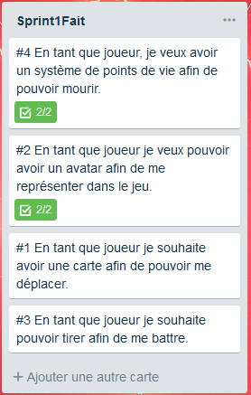
Sprint 1
Conception des base du jeu en faisant 4 scènes différente. La première scène contient la carte du jeu. La deuxième contient la barre de vie. La troisième les tirs et la 4e scène le personnage.

Slide 5
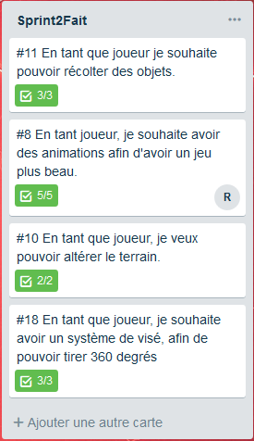
Sprint 2
Yohan :
Pierre-Luc :
Étienne :
Marco :

Slide 6
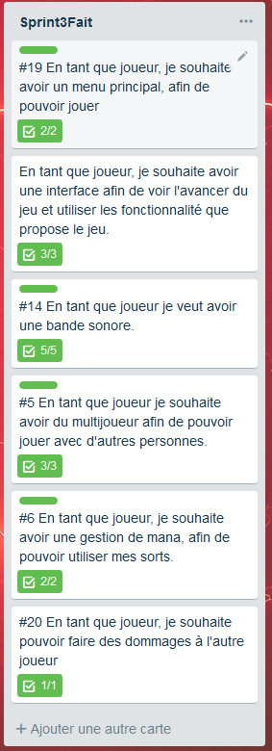
Sprint 3
Yohan :
Étienne :
Yohan :
Pierre-Luc :
Étienne :
Marco :
Marco :

Slide 7
Techniques de développement
Utilisation des branches pour chaque story :
Chaque membre de l’équipe à utiliser une branche différente pour chaque parti : Exemple branche pour le son, arme et barre de vie.
On essayait d’utiliser des scènes différentes pour nos test.
Pair Programming : Souvent seul, mais entraide quand nécessaire.

Slide 8
Difficultés personnelles
Yohan : Spawn de potion dans la scène.
Marco : Baisser barre de Vie et Mana.
Pierre-Luc : Animator
Etienne : Multijoueur

Slide 9
Difficultés équipe
Merge
Organisation des sprints
Organisation du temps

Slide 10
Ressources du jeu
Barre de vie : TANK & HEALER STUDIO Simple Health Bar FREE
HUD : Police : Crimes of Grindelwald, The Wild Breath of Zelda.
Image des objets et personage : https://www.spriters-resource.com/
Audio : https://www.sounds-resource.com/, Game of Thrones - Main Titles - Ramin Djawadi (Season 7 Soundtrack) [official]
Google image
Toutes les ressources ont été prises sur internet, aucune resources a été crée manuellement.

Slide 11
Présentation Du code
Organisation des assets
Organisation du code
Code qui nous rend fiers
Code qui ne nous rend pas fiers
Avancement

Slide 12
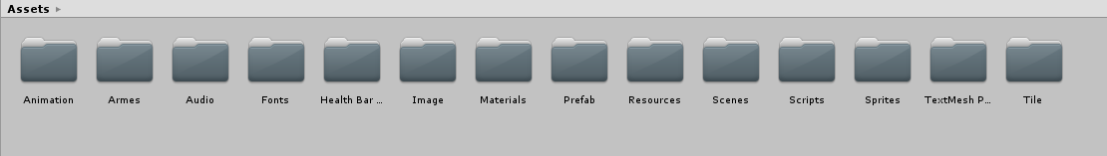
Organisation des assets

Slide 13
Code qui nous rend fiers
Yohan :
Spawn Objet
Marco :
Fire Gun
Pierre-Luc :
AudioForCharacter
Étienne :
MultiplayerManager

Slide 14
Code qui ne nous rend pas fiers
Le code en général est fait pour 2 joueurs.

Slide 15
Avancement
On est moins avancé que prévu

Slide 16
CONClusion
Attentes du cours : Faire un jeu, avoir du plaisir, obtenir de nouvelles connaissances
Rencontre de l’attente : Oui
Jeu à temps perdu : C’est une possibilité

